Slide 1
Изготовление прихватки
Учитель:
Яковлева Н.М
МОУ Мокеевская СШ ЯМР
2018 год

Slide 2
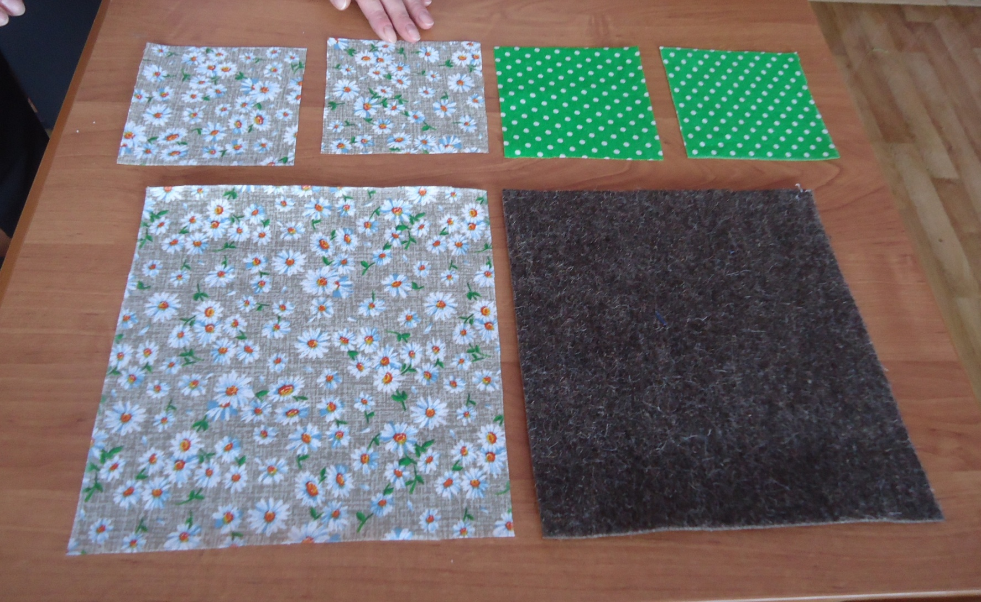
Выполняем крой деталей:
1. Выкраиваем из бязи 4 детали квадратной формы размером 12*12 см , 2 детали из цветной ткани, а две другие – из зеленой в горошек.
2. Выкраиваем из бязи квадрат размером 22*22 см.
3. Из плотной ткани кроим квадрат 22*22 см.

Slide 3
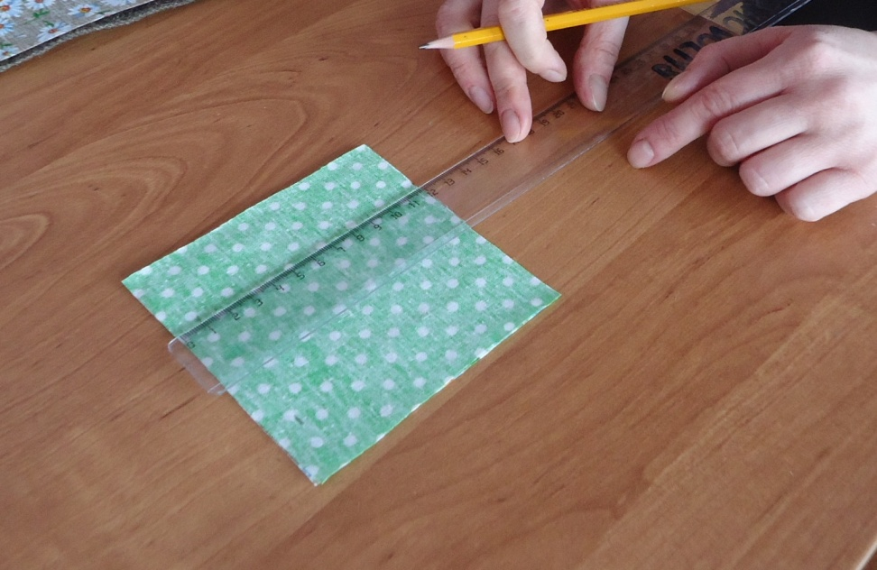
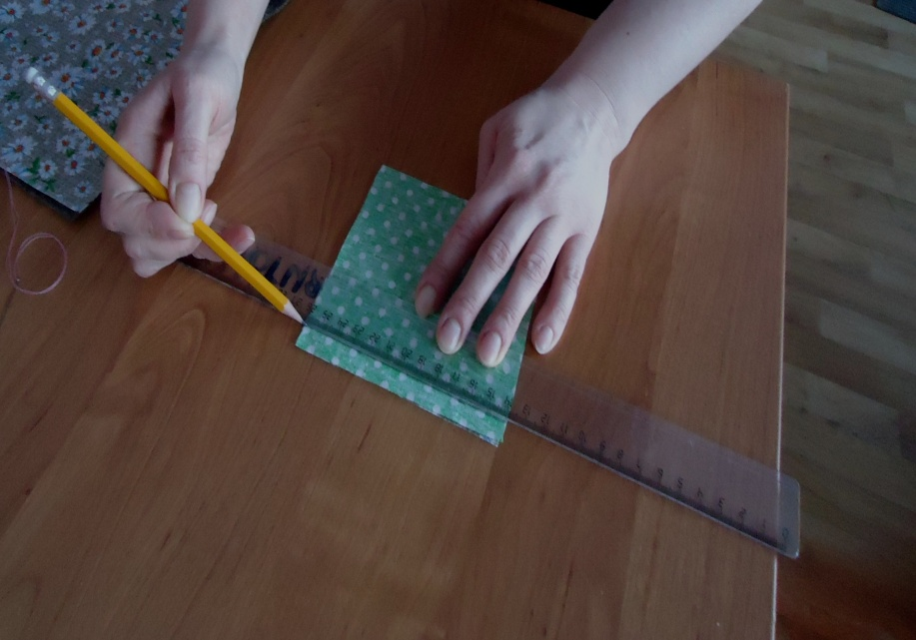
Соединяем противоположные по цвету детали равные 12*12 по одному срезу. Ширина шва разна 1 см от среза. Выполняем сметывание , стачивание и разутюживание.

Slide 4
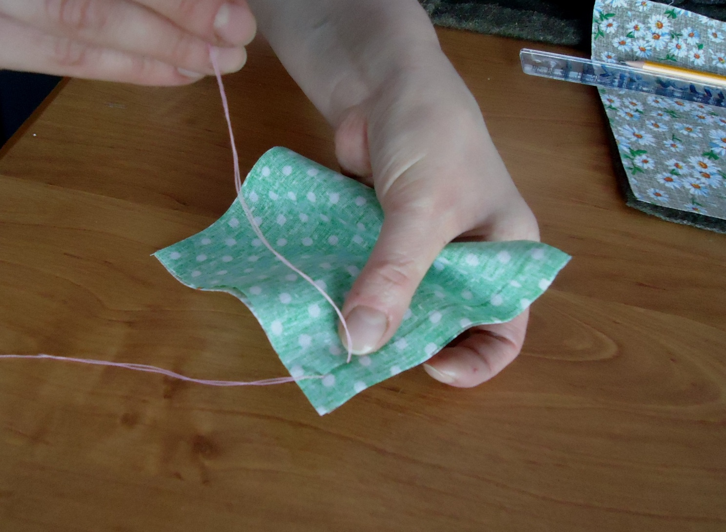
Соединяем противоположные по цвету детали равные 12*12 по одному срезу. Ширина шва разна 1 см от среза. Выполняем сметывание , стачивание и разутюживание.

Slide 5
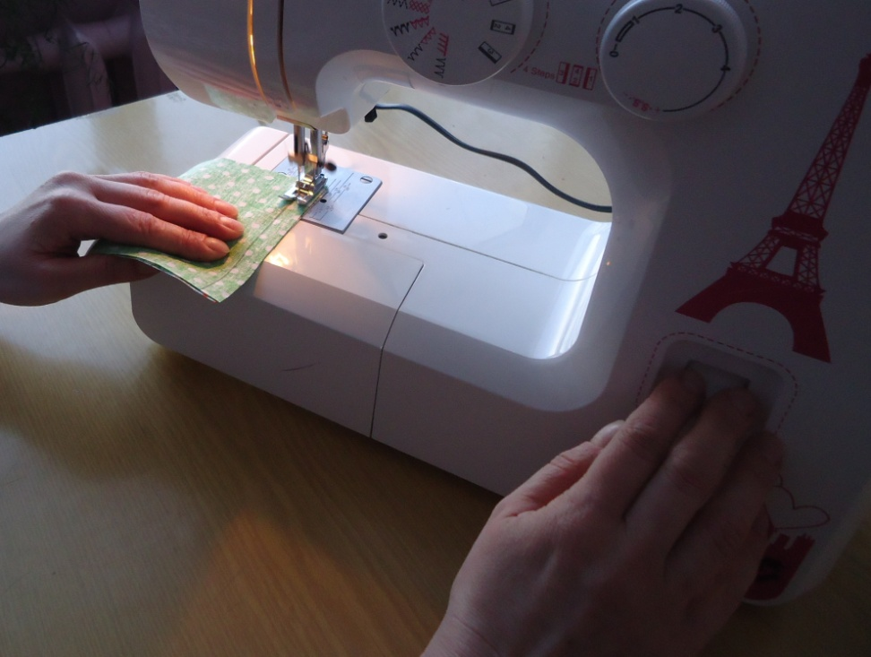
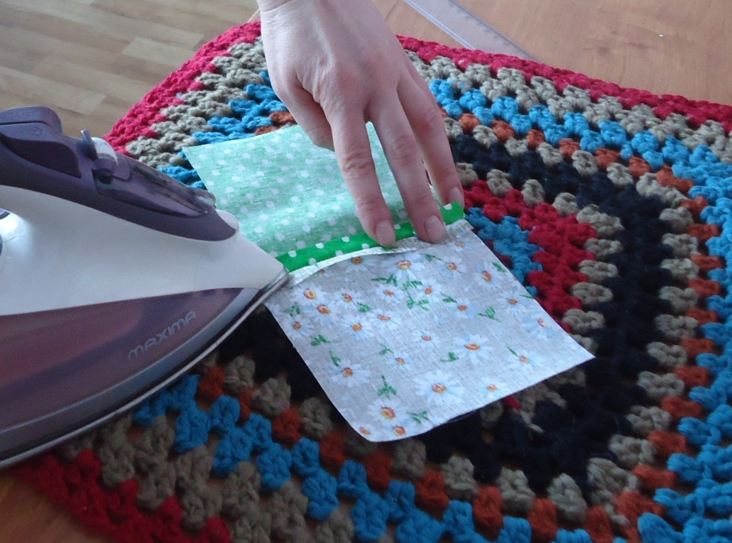
Соединяем противоположные по цвету детали равные 12*12 по одному срезу. Ширина шва разна 1 см от среза. Выполняем сметывание , стачивание и разутюживание.

Slide 6
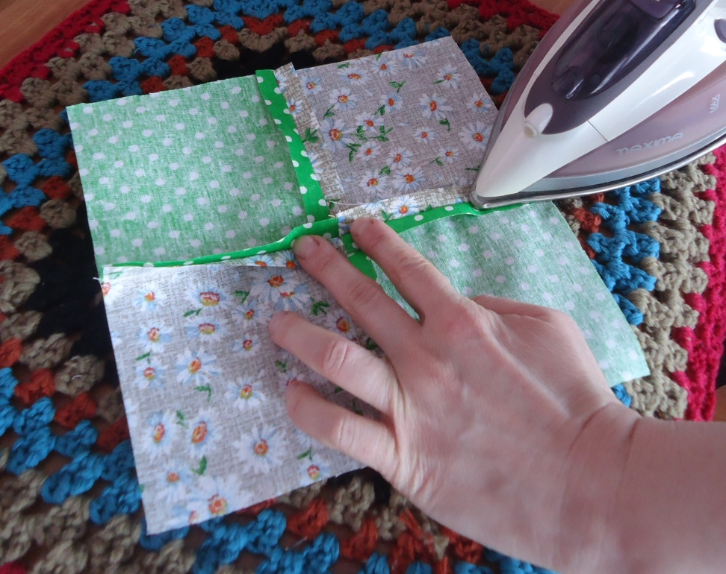
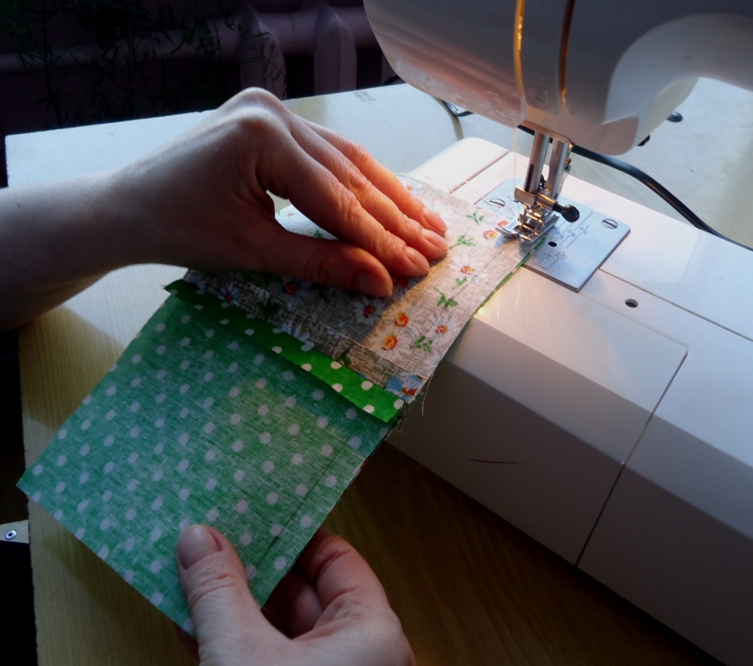
Сметываем , стачиваем на 1 см от среза и разутюживаем соединенные детали.

Slide 7
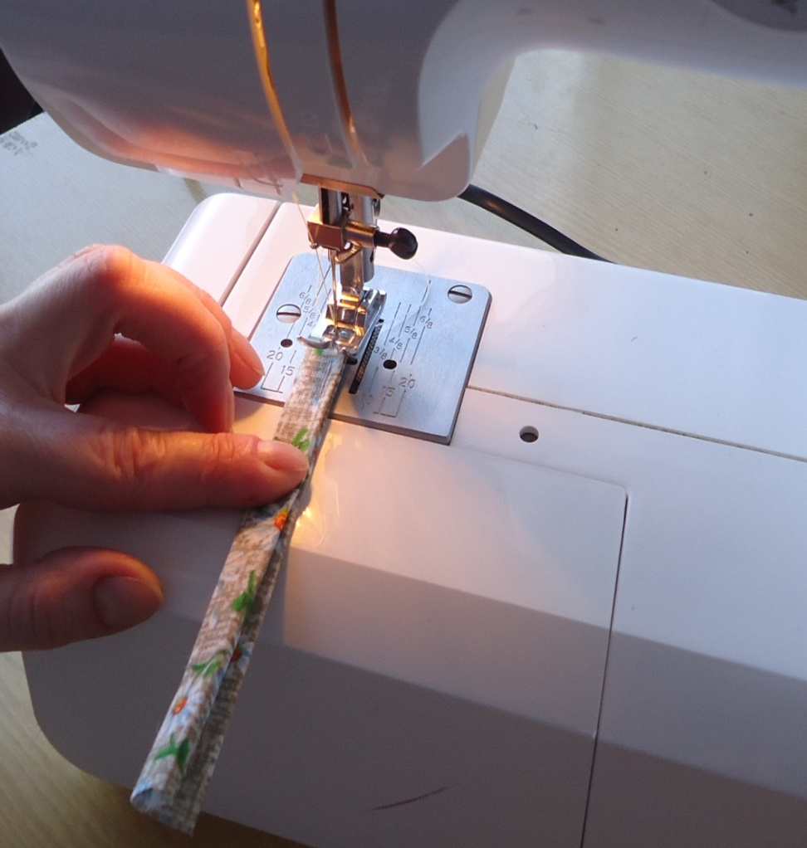
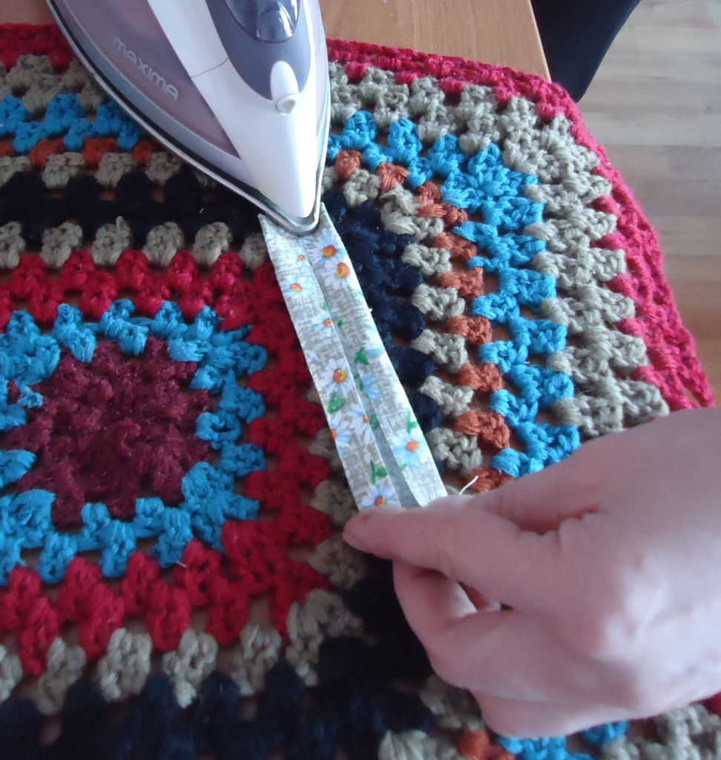
Изготавливаем петельку.

Slide 8
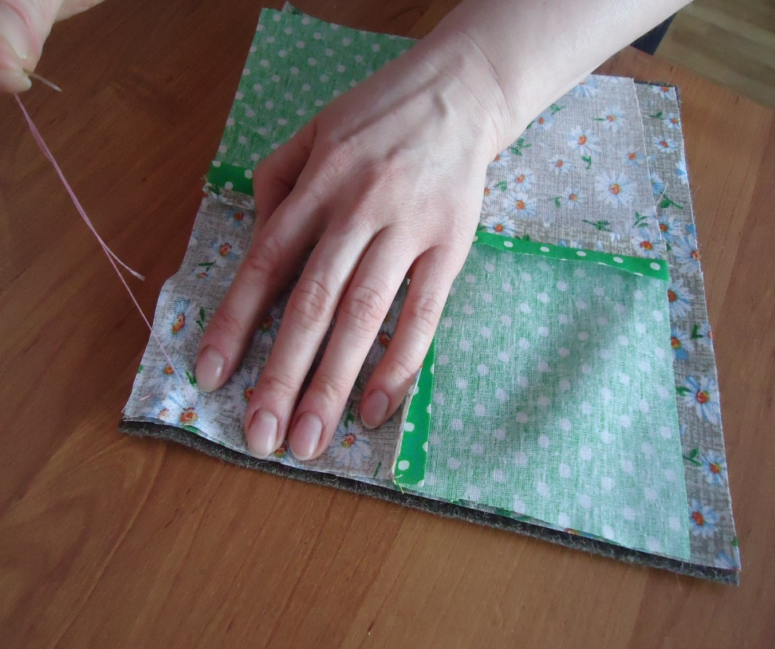
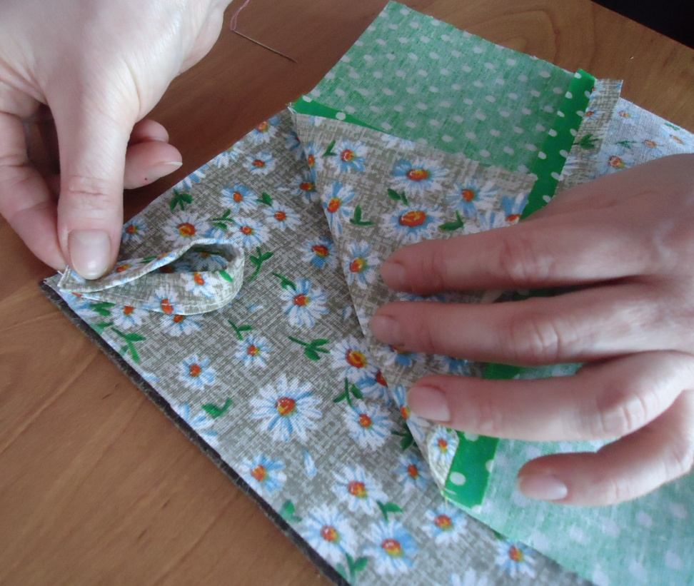
Складываем получившийся квадрат с раскроенным квадратом лицевая с лицевой стороной. В уголок вставляем петельку. Прикладываем подкладку. Все сметываем на 1 см от среза.

Slide 9
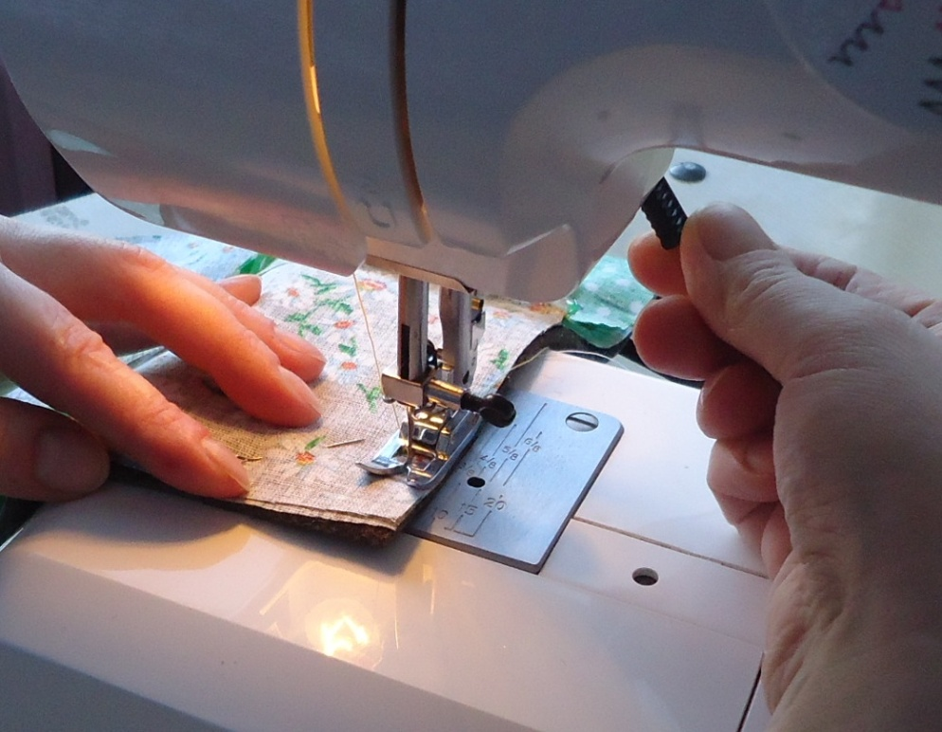
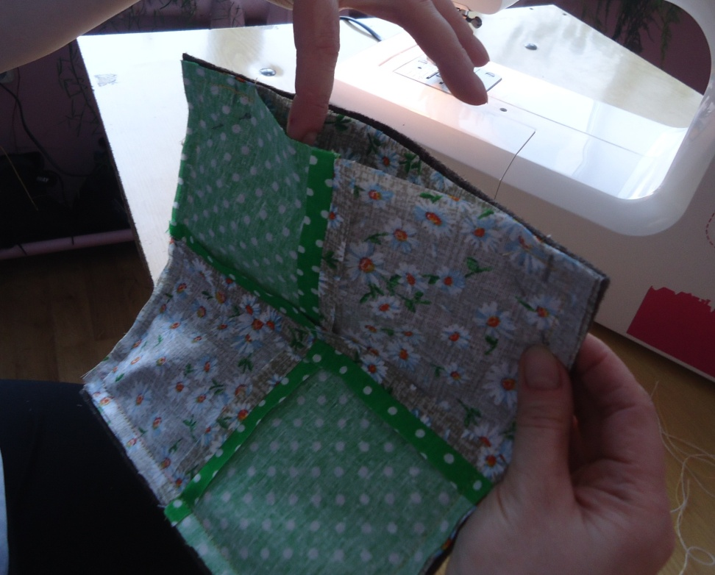
Выполняем строчку на швейной машине на 1см от среза кругом. В начале и в конце строчки делаем закрепку. На одном из срезов оставляем расстояние не простроченное (для вывертывания).

Slide 10
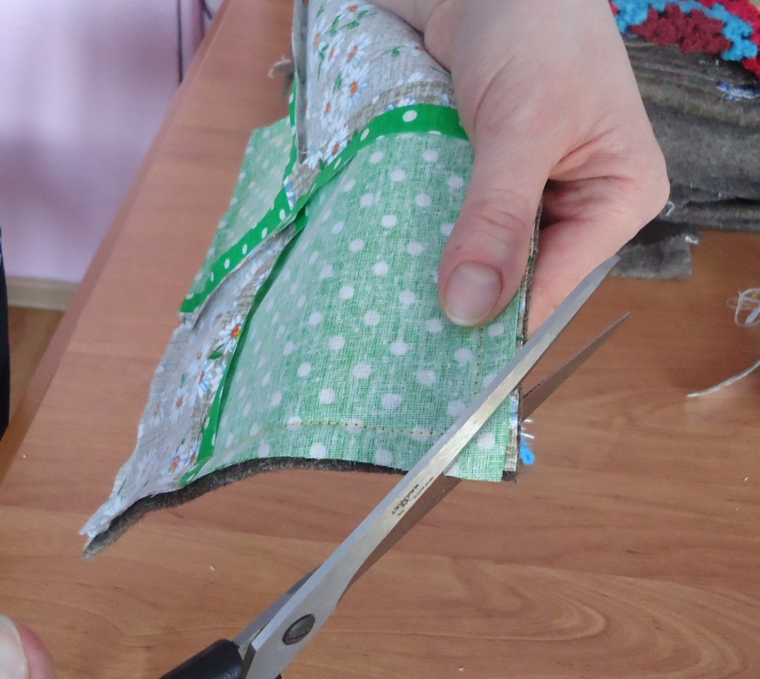
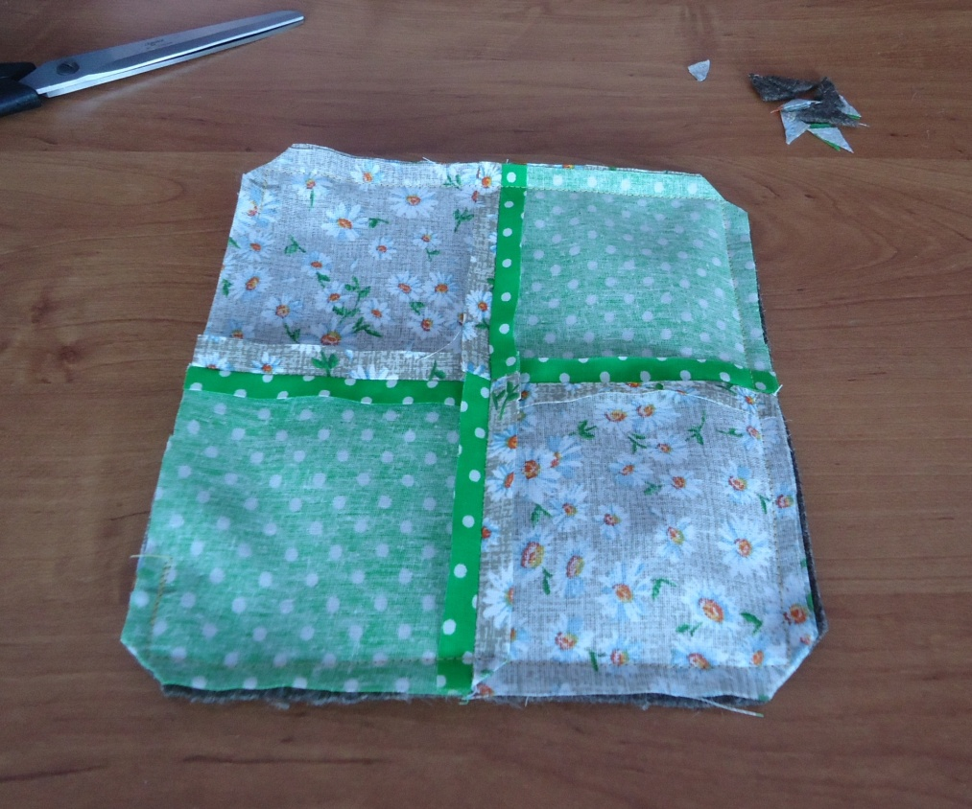
Удаляем нитки сметывания. Высекаем уголки на расстоянии 2-3 мм от строчки.

Slide 11
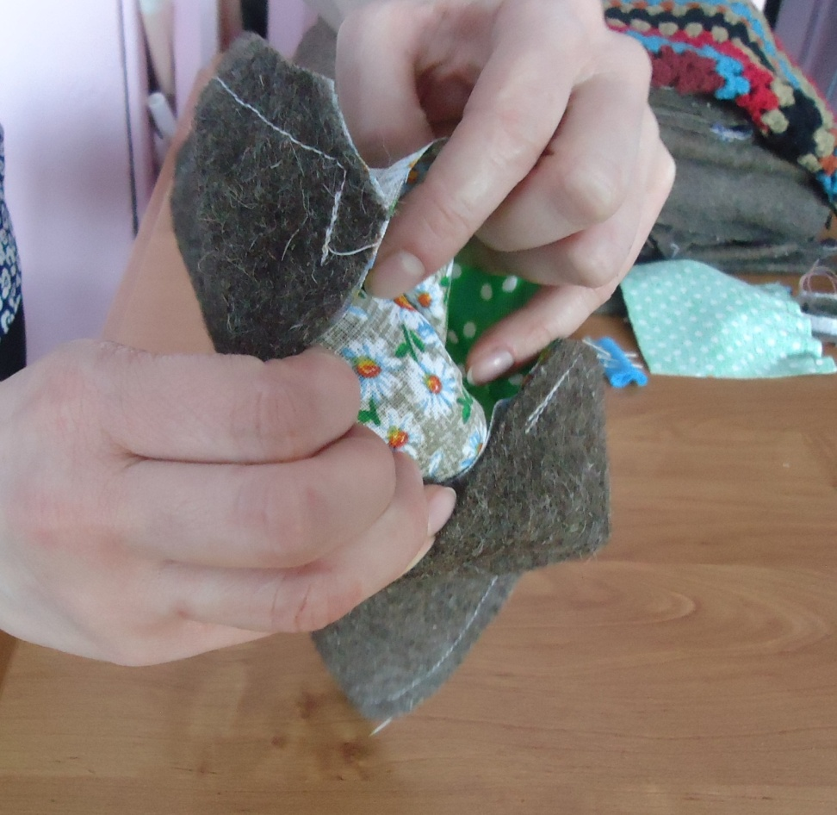
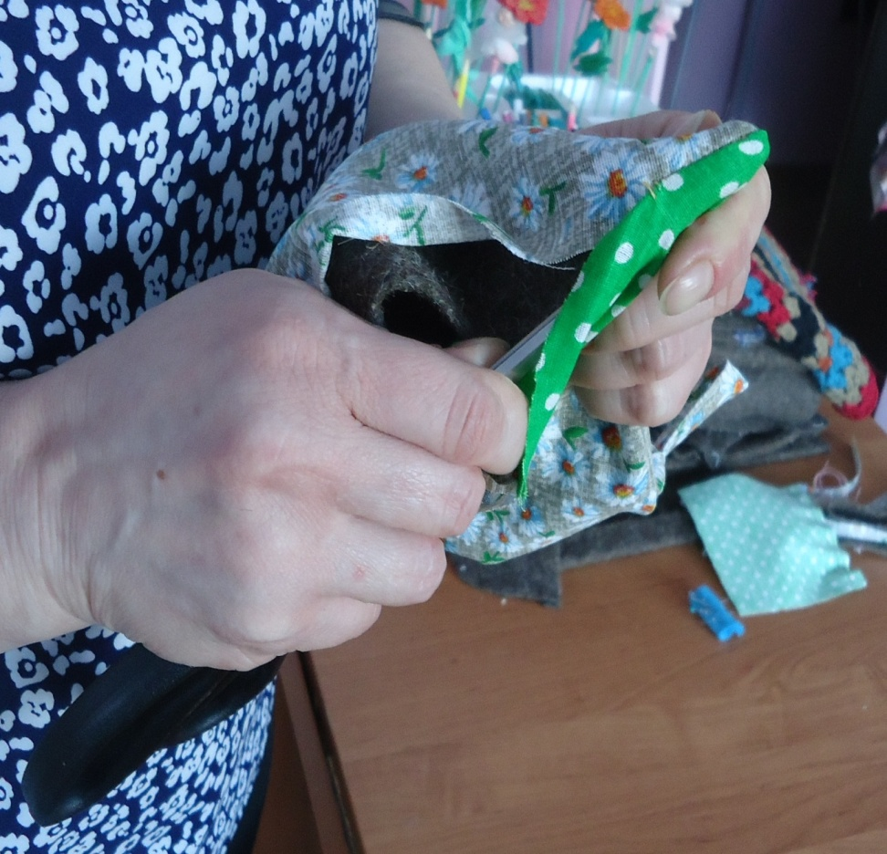
Выворачиваем, выправляя уголки карандашом или ножницами аккуратно, что бы не проткнуть.

Slide 12
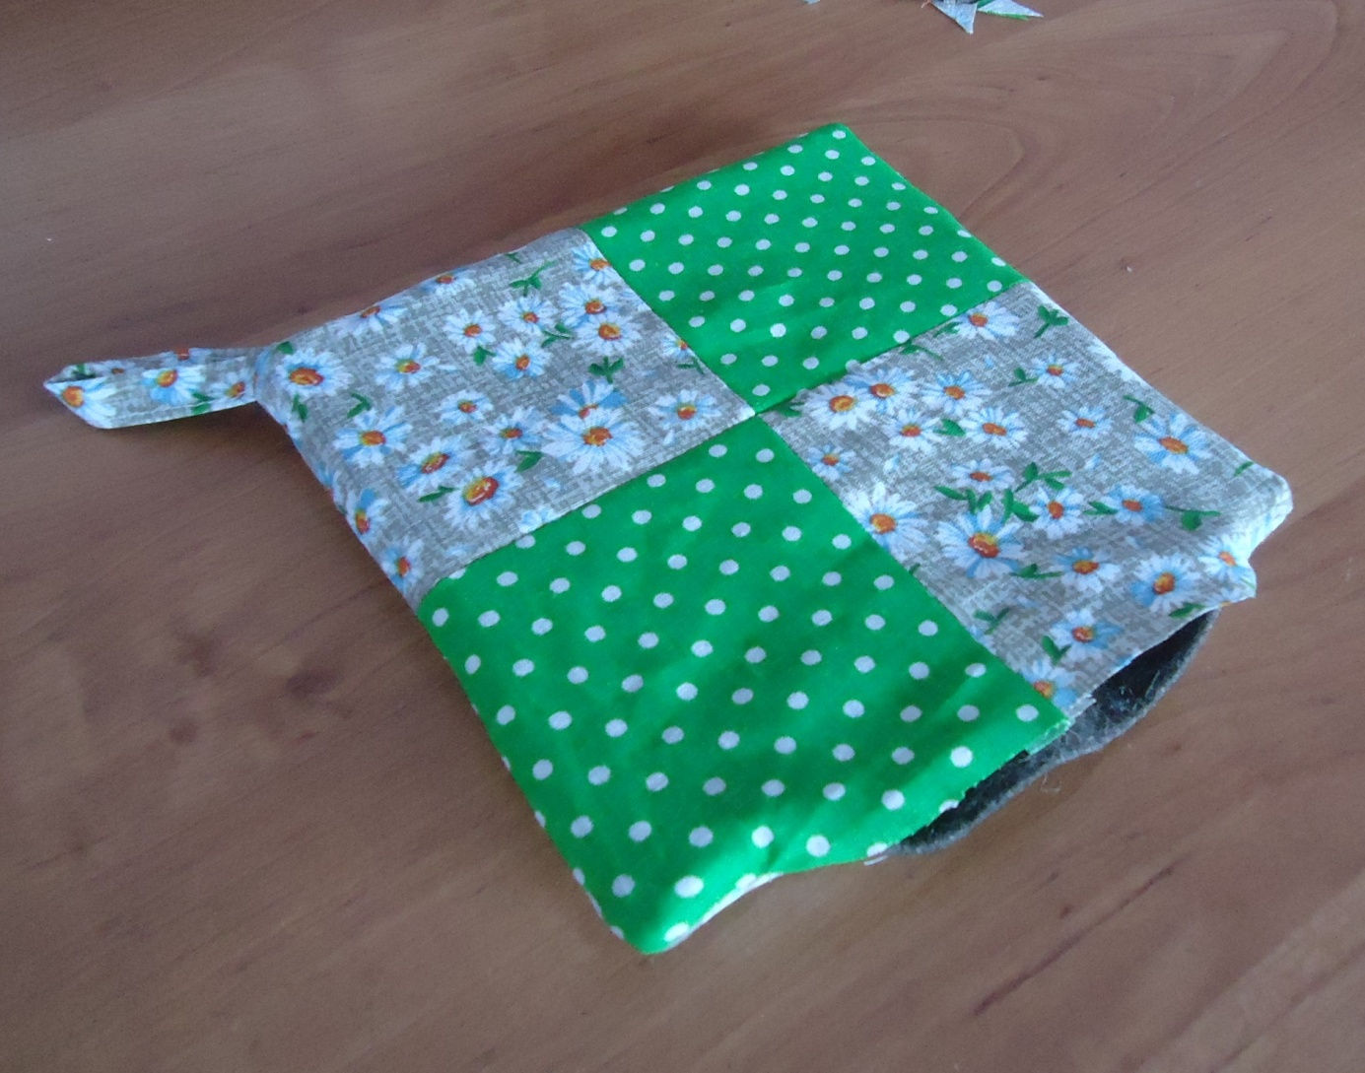

Slide 13
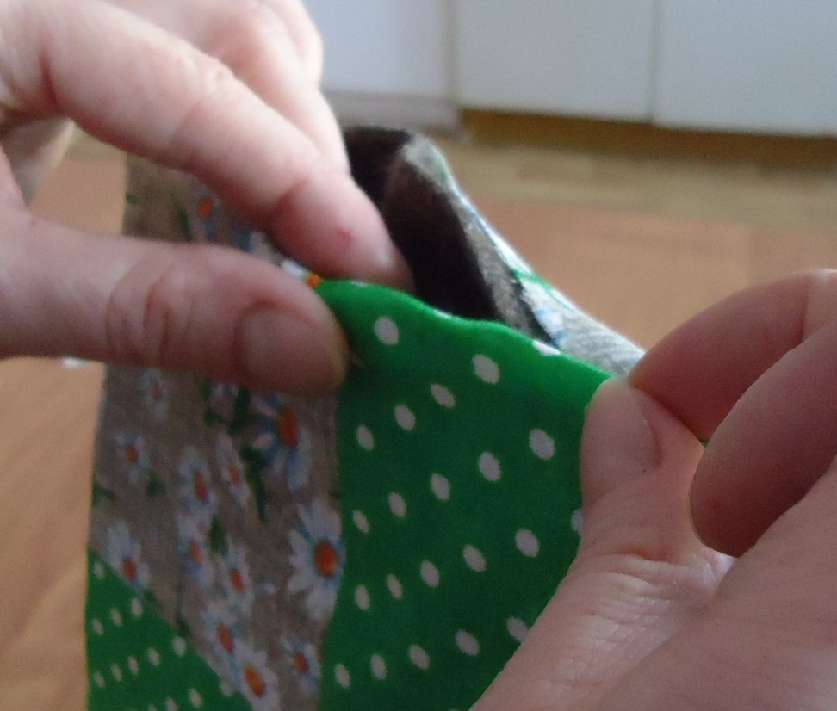
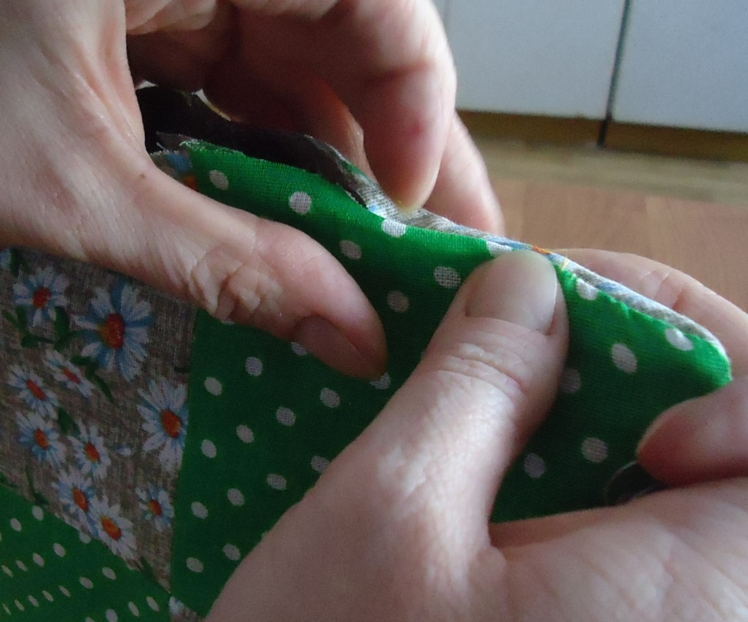
Зашиваем оставшееся отверстие косыми стежками.

Slide 14
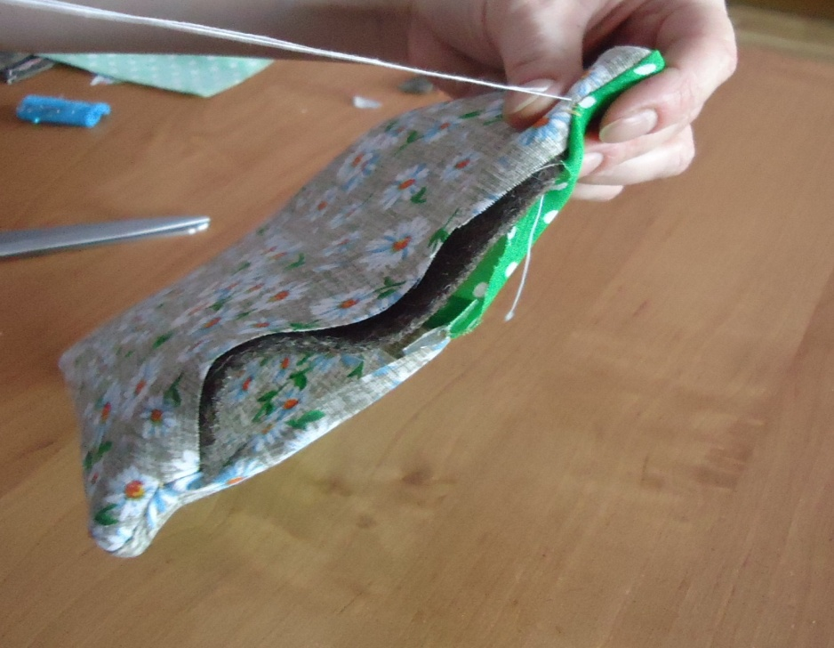
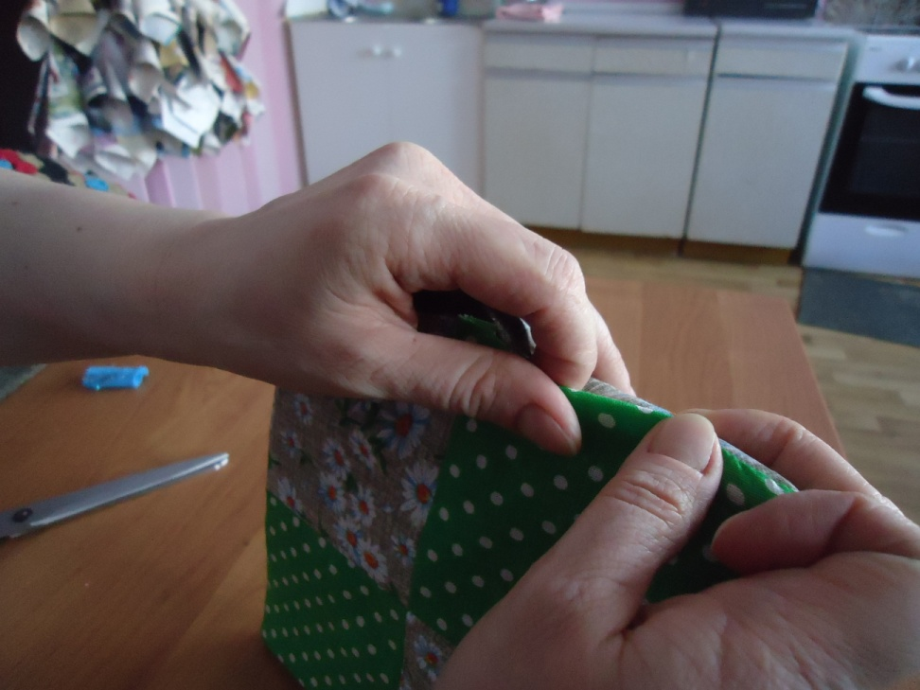
Зашиваем оставшееся отверстие косыми стежками

Slide 15
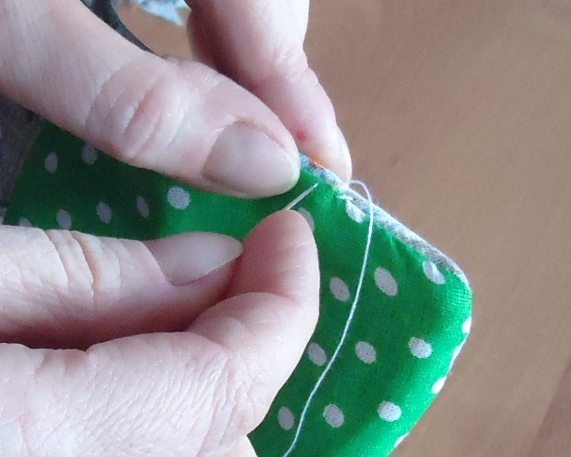
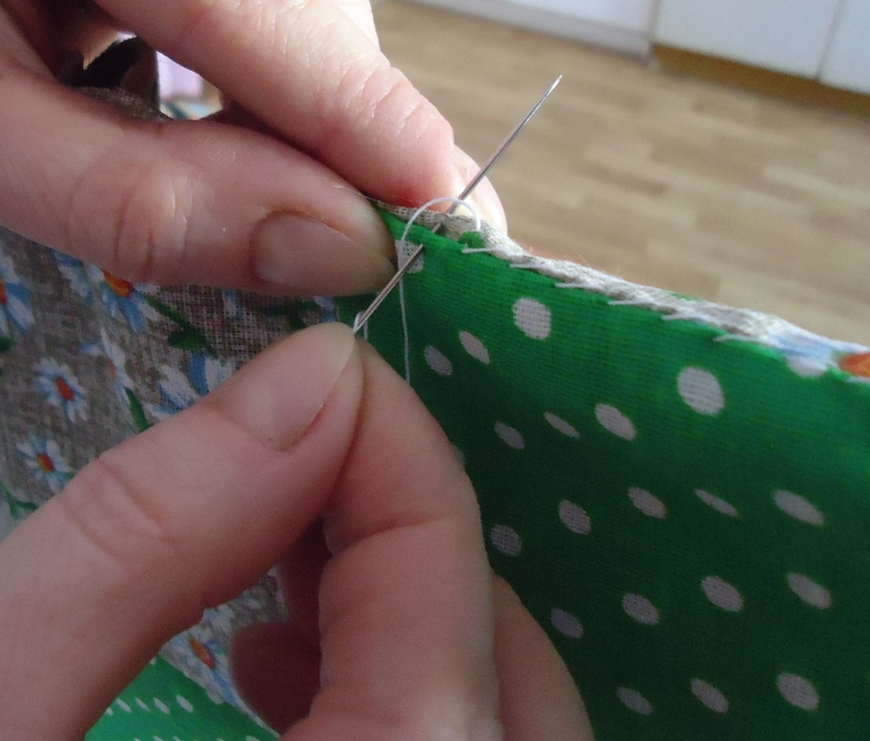
Зашиваем оставшееся отверстие косыми стежками

Slide 16
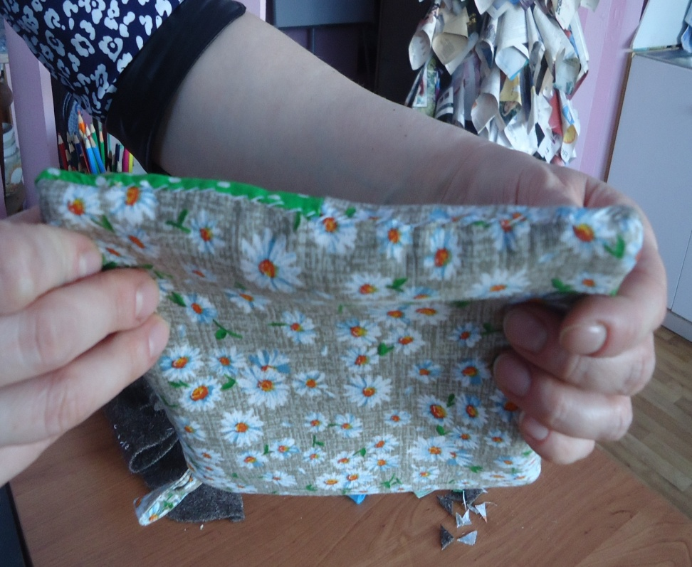
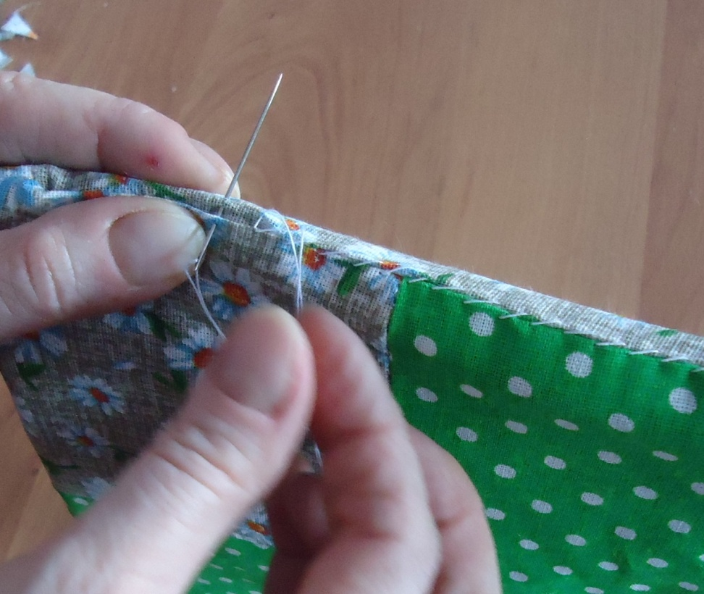
Зашиваем оставшееся отверстие косыми стежками

Slide 17
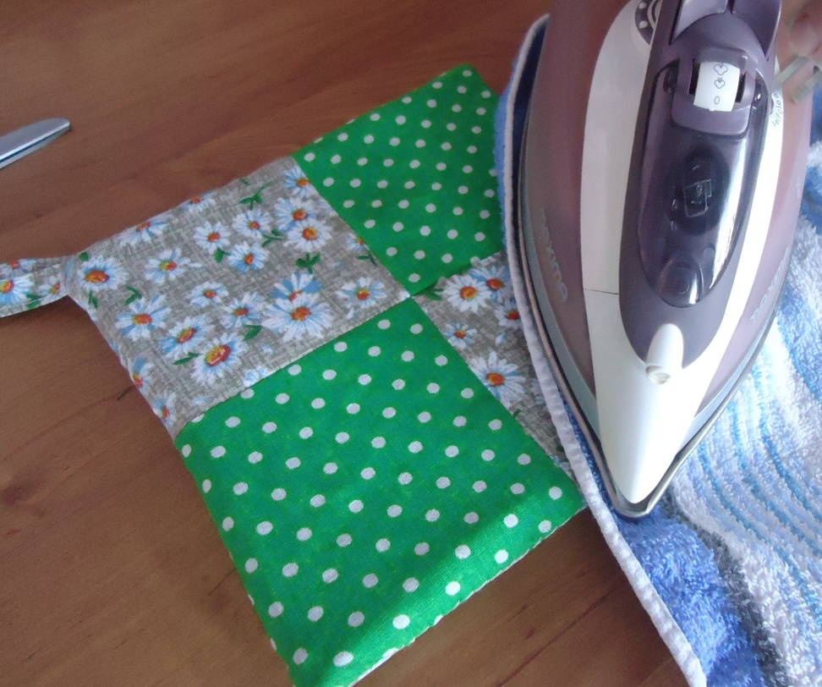
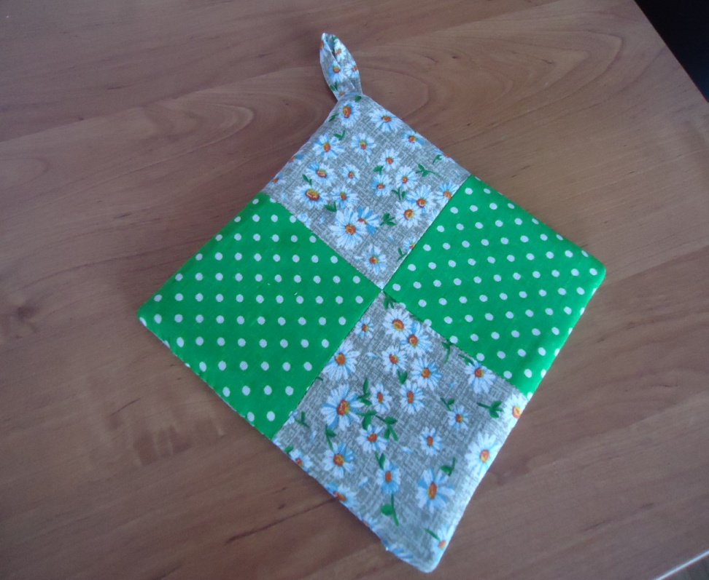
Приутюживем прихватку полностью с помощью влажного проутюжельника.

Slide 18
